Slide 1
Единый государственный экзамен
по обществознанию 2022.
Москва, 2021

Slide 2
1
Изменения в контрольно- измерительных материалах ЕГЭ по обществознанию

Slide 3
Как менялся Единый государственный экзамен
Прослеживая динамику 2001-2022 годов, можно обозначить следующие тенденции:
V
Сокращение общего количества заданий (2002 год – 60 заданий, 2022- 25 заданий)
V
Изменение хронометража написания работы со 180 мин до 235, в 2022 году – возврат к 180 мин.
V
Последовательное сокращение, а потом изъятие из работы заданий с простым выбором (2015 г.)
V
Увеличение доли заданий с развернутым ответом, а так же их «веса» в оценке работы; в 2022 году- в целом «утяжеление» каждого балла (первичный балл – 57 )

Slide 4
Структура Единого государственного экзамена по обществознанию 2022
Экзаменационная работа состоит из двух частей:
Часть 1 содержит 16 заданий с кратким ответом.
Ответами к заданиям части 1 является последовательность цифр.
(максимальное число «первичных» баллов- 29)
Часть 2 содержит 9 заданий с развёрнутым ответом.
Задания части 2 требуют полного ответа (дать объяснение, описание или обоснование; высказать и аргументировать собственное мнение).
(максимальное число «первичных» баллов- 28 )
На выполнение экзаменационной работы по обществознанию
отводится 3 часа (180 минут).
(всего «первичных» баллов- 57)

Slide 5
Содержательное распределение заданий по блокам
V
«Человек и общество» (задания 2-4 + задание 1 и задания 2 части)
V
«Экономика » (задания 5-7 + задание 1 и задания 2 части)
V
«Социальные отношения» (задания 8-9 + задание 1 и задания 2 части)
V
«Политика» (задания 10-11 + задание 1 и задания 2 части)
V
«Правовое регулирование общественных отношений в Российской Федерации» (задания 12-16 + задание 1 и задания 2 части )

Slide 6
Система оценивания ЕГЭ по обществознанию 2022
Система оценивания 1 части:
Количество правильных ответов в заданиях 2, 4, 5, 7–12, 14, 16 не фиксируется и в экзаменационной работе может быть от двух до четырех.
Задания 1,9,12 оцениваются 1 баллом. Задание считается выполненным верно, если ответ записан в той форме, которая указана в инструкции по выполнению задания.
Правильное выполнение заданий 2-8, 10, 11, 13-16 оценивается 2 баллами. Ответы на эти задания оцениваются следующим образом: полное правильное выполнение задания – 2 балла; выполнение задания с одной ошибкой (одной неверно указанной, в том числе лишней, цифрой наряду со всеми верными цифрами) ИЛИ неполное выполнение задания (отсутствие одной необходимой цифры) – 1 балл; неверное выполнение задания (при указании двух или более ошибочных цифр) – 0 баллов.

Slide 7
Система оценивания ЕГЭ по обществознанию 2022
Система оценивания 2 части:
Номер задания | Тип задания | Количество баллов
17-20 | Задания на работу с фрагментом научно – популярного текста | 10
21 | Задание на анализ рисунка (графического изображения, иллюстрирующего изменение спроса/ предложения) | 3
22 | Задание - задача | 4
23 | Задание по Конституции РФ и законодательству РФ | 3
24-25 | Задания на составление плана доклада по определенной теме, а также привлечения изученных теоретических положений общественных наук для объяснения и конкретизации примерами различных социальных явлений. | 8

Slide 8
2
Подготовка учащихся к ЕГЭ по обществознанию

Slide 9

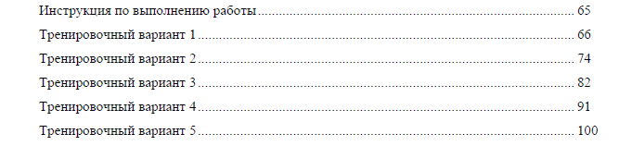
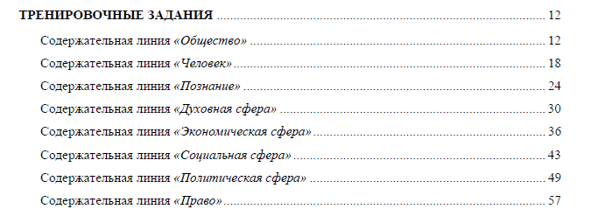
Логика подготовки учащихся к ЕГЭ по обществознанию
Предъявление
заданий
Тематические материалы
Типовые варианты

Slide 10
3
Типология заданий 1 части ЕГЭ по обществознанию

Slide 11
Задания 1 части ЕГЭ по обществознанию 2022
Задание на соотнесение видовых понятий с родовым понятием (термином)
Ниже приведен ряд характеристик. Все они, за исключением двух, относятся к понятию «правоотношение».
1) Охраняемое государством, 2)урегулированное нормами права, 3) виновное, 4)общественно- опасное, 5) общественное отношение, 6) содержит права и обязанности участников.
Найдите и укажите термины, «выпадающие» из общего ряда и относящиеся к другому понятию, и запишите в таблицу цифры, под которыми они указаны.
Ответ 34

Slide 12

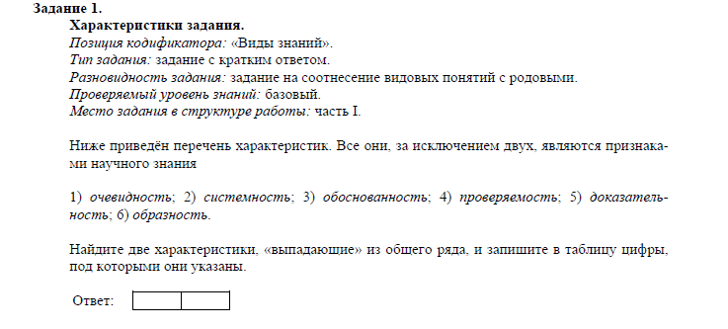
Задания 1 части ЕГЭ по обществознанию 2022
Задание на соотнесение видовых понятий с родовым понятием (термином)

Slide 13
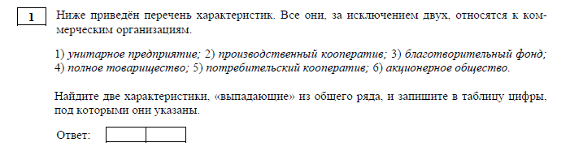
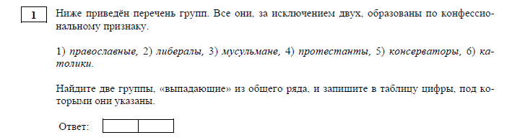
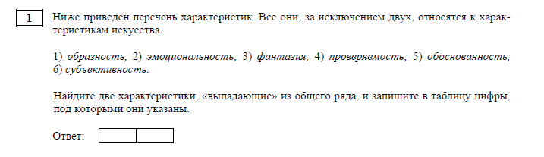
Задания 1 части ЕГЭ по обществознанию 2022
Задание на соотнесение видовых понятий с родовым понятием (термином)

Slide 14
Задание на выбор и запись нескольких ответов
Задания 1 части ЕГЭ по обществознанию 2022
Выберите верные суждения о политических институтах и политических процессах и запишите цифры, под которыми они указаны.
1) | Важным политическим институтом в условиях демократии являются политические партии
2) | Правовые нормы и традиции являются важным элементом политических институтов современного общества
3) | К политическим институтам относится институт политического лидерства
4) | Основным политическим институтом является государство
5) | Политические процессы могут проявляться в разных формах, например в форме демократизации, комфронтации, стагнации, реформирования.
Ответ 1345

Slide 15
Задания 1 части ЕГЭ по обществознанию 2022
Задание на выбор и запись нескольких ответов

Slide 16
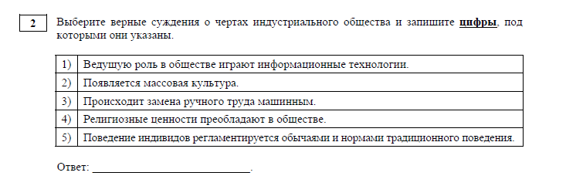
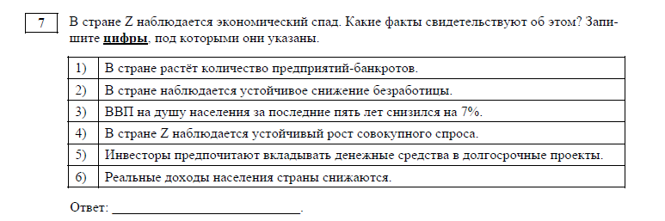
Задания 1 части ЕГЭ по обществознанию 2022
Задание на выбор и запись нескольких ответов

Slide 17
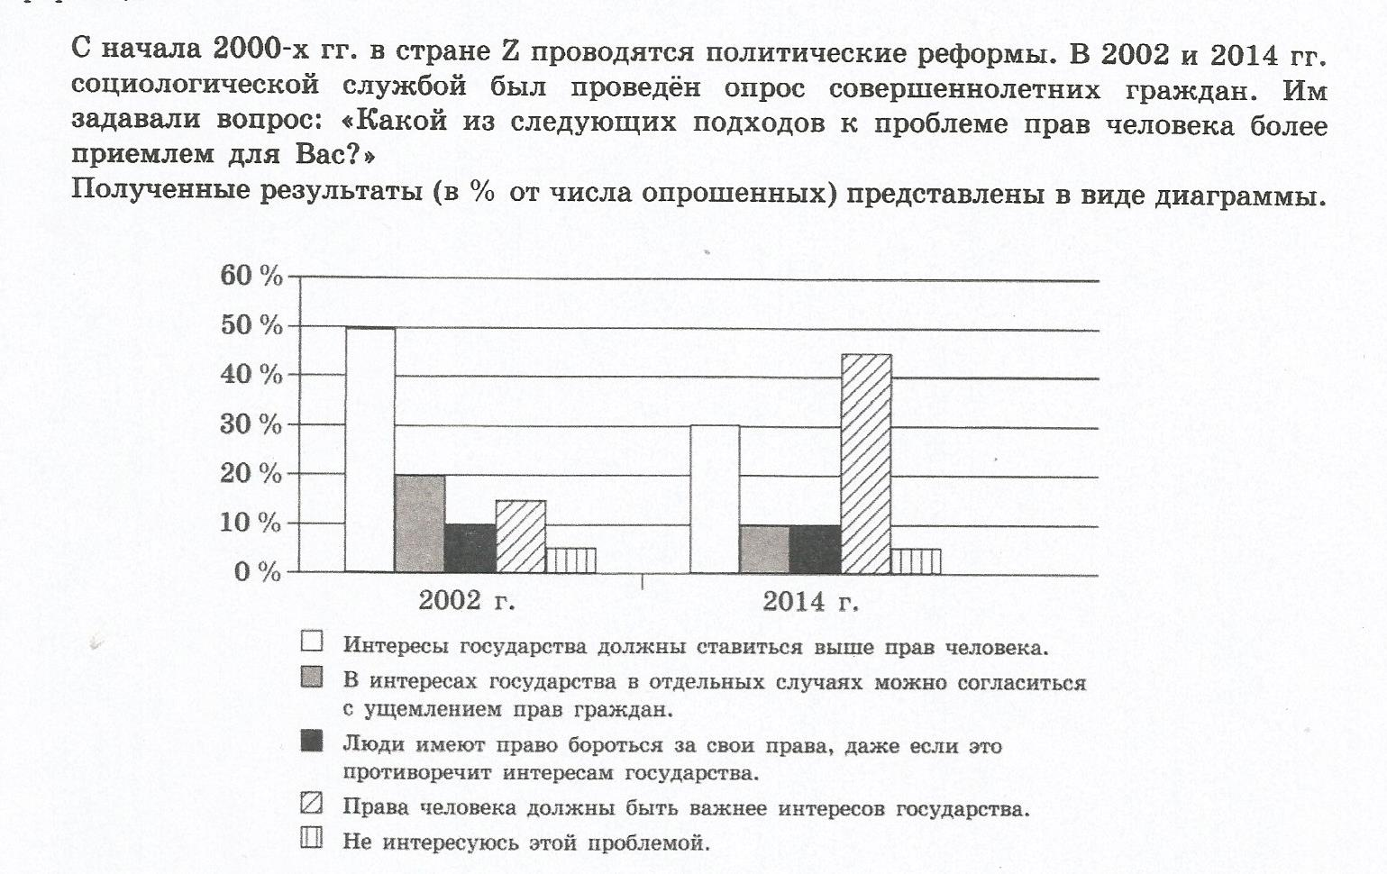
Задания 1 части ЕГЭ по обществознанию 2022
Задание на анализ статистических данных, представленных в виде диаграмм/ таблиц

Slide 18
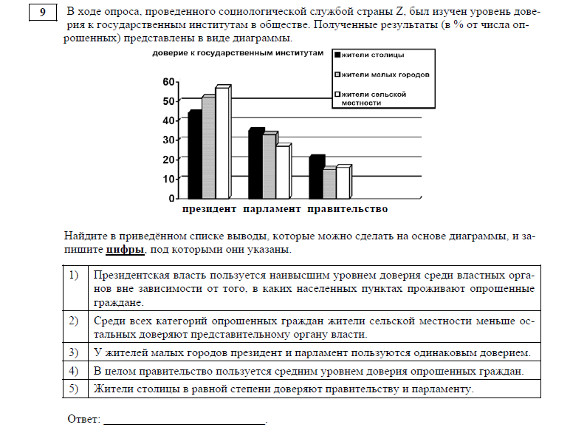
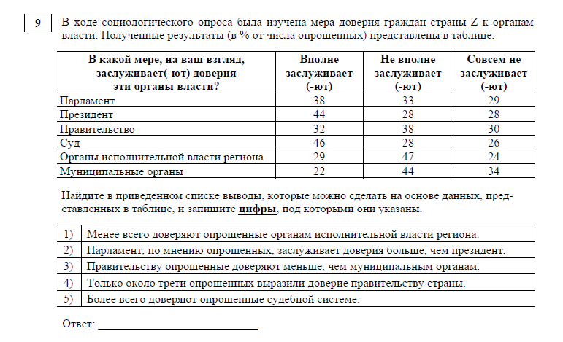
Задания 1 части ЕГЭ по обществознанию 2022
Задание на анализ статистических данных, представленных в виде диаграмм/ таблиц

Slide 19
Задания 1 части ЕГЭ по обществознанию 2022
Задание на установление соответствия
Установите соответствие между функциями и субъектами государственной власти: к каждой позиции, данной в первом столбце, подберите соответствующую позицию из второго столбца.
 | ФУНКЦИИ |  | СУБЪЕКТЫ ГОСУДАРСТВЕННОЙ ВЛАСТИ
А) | утверждение изменения границ между субъектами Российской Федерации | 1) | Президент РФ
Б) | обеспечение проведения в стране единой финансовой, кредитной и денежной политики | 2) | Совет Федерации
В) | назначение на должность и освобождение от должности Уполномоченного по правам человека | 3) | Государственная Дума
Г) | решение вопросов гражданства Российской Федерации и предоставления политического убежища | 4) | Правительство РФ
Д) | осуществление управления федеральной собственностью
Ответ 24314

Slide 20
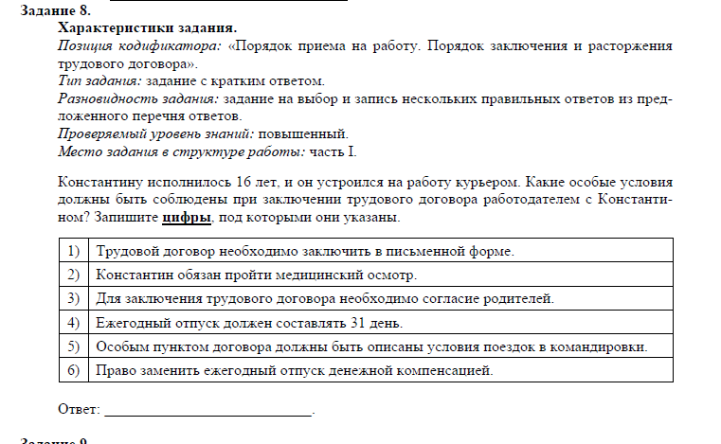
Задания 1 части ЕГЭ по обществознанию 2022
Задание на установление соответствия

Slide 21
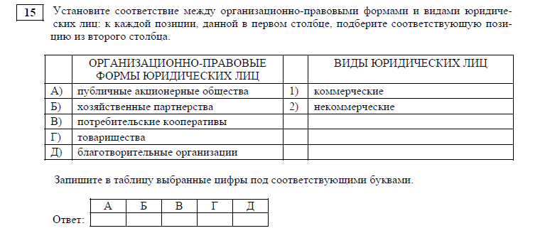
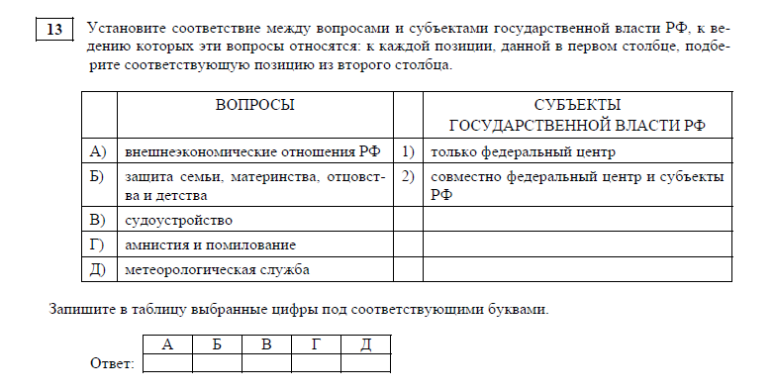
Задания 1 части ЕГЭ по обществознанию 2022
Задание на установление соответствия

Slide 22
4
Типология заданий 2 части ЕГЭ по обществознанию

Slide 23
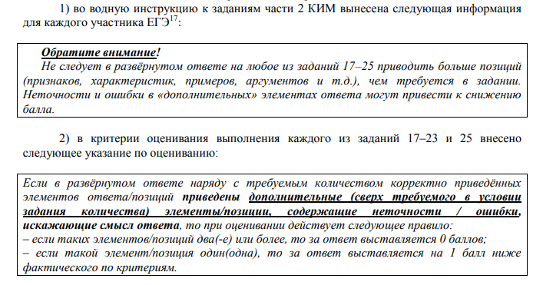
Задания 2 части ЕГЭ по обществознанию 2022
Внимание!

Slide 24
Задания 2 части ЕГЭ по обществознанию 2022
Задание 17 (по тексту)
Первое задание к тексту (задание 17 по нумерации 2022 г.) предполагает нахождение информации, представленной в тексте в явном виде. Потому ответы на вопросы могут быть представлены как в форме цитат, так и в форме сжатого воспроизведения основных идей соответствующих фрагментов текста.
Главное, чтобы, «сжимая основную идею», участник ЕГЭ не потерял смысл этой идеи .

Slide 25

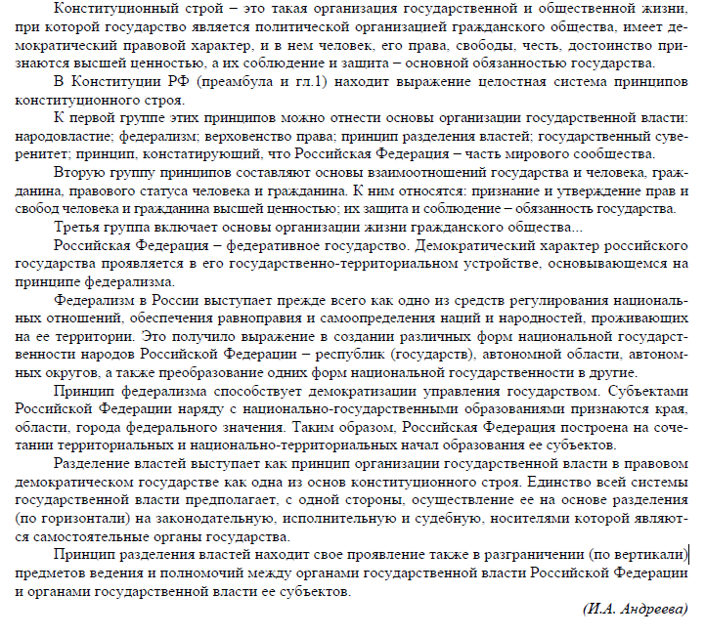
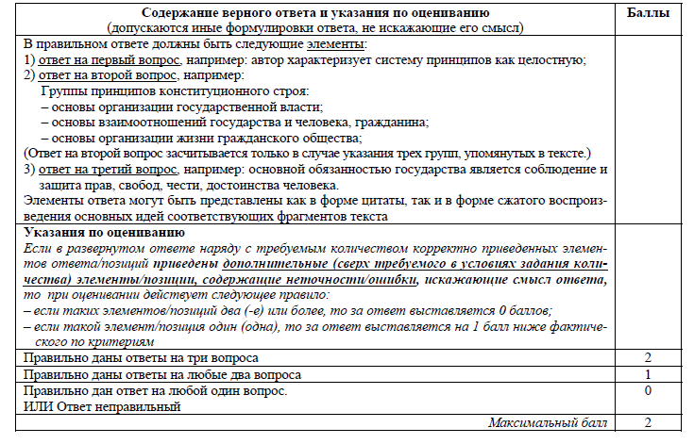
Задания 2 части ЕГЭ по обществознанию 2022
Задание 17 (по тексту)

Slide 26
Задания 2 части ЕГЭ по обществознанию 2022
Задание 18 (по тексту)
Задание на объяснение смысла понятия включено в составное задание к тексту под номером 18. Понятия, смысл которых необходимо объяснить, различаются по своему объему. Формулировка задания содержит следующее указание: «В объяснении смысла / определении понятия должно быть указано не менее двух существенных признаков. Оно может быть дано в одном или нескольких распространённых предложениях». Необходимо, чтобы объяснение смысла / определение понятия было полным, четким, ясным и недвусмысленным.
В правильном ответе должно быть приведено объяснение смысла понятия
Указания по оцениванию
В качестве правильного понятия может быть принято объяснение, ориентированное на признаки понятия, раскрытые в любом действующем учебнике 6-11 классов из федерального перечня Минпросвещения России.
Не засчитывается:
– характеристика родовой принадлежности, повторяющая понятие, смысл которого должен
быть раскрыт;
– в качестве сущностной характеристики признак, уже содержащийся в формулировке задания;
– объяснение смысла, определение понятия через отрицание или только через этимологию слова, метафору или аллегорию.

Slide 27
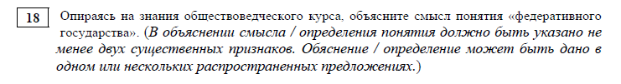
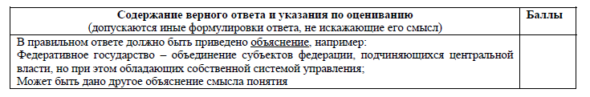
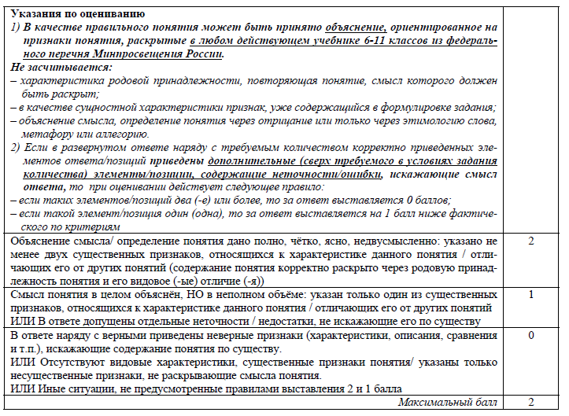
Задания 2 части ЕГЭ по обществознанию 2022
Задание 18 (по тексту)

Slide 28

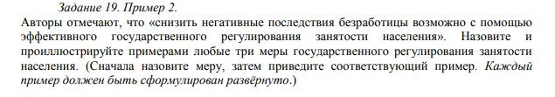
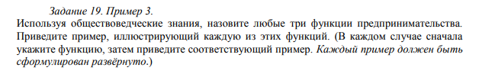
Задания 2 части ЕГЭ по обществознанию 2022
Задание 19 (по тексту)
Задание 19 нацеливает на конкретизацию (иллюстрацию и т.п.) какого-то положения, идеи текста с помощью примеров.

Slide 29

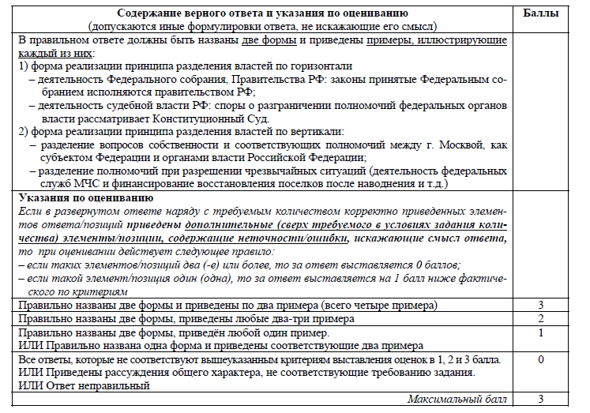
Задания 2 части ЕГЭ по обществознанию 2022
Задание 19 (по тексту)

Slide 30



Задания 2 части ЕГЭ по обществознанию 2022
Задание 20 (по тексту)
Задание 20 предполагает использование информации текста в другой познавательной ситуации и привлечение контекстных обществоведческих знаний, самостоятельное формулирование и аргументацию оценочных, прогностических и иных суждений, связанных с проблематикой текста.

Slide 31

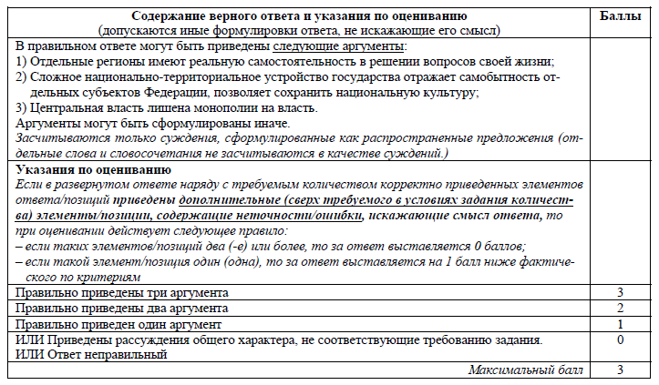
Задание 20 (по тексту)
Задания 2 части ЕГЭ по обществознанию 2022

Slide 32
Задания 2 части ЕГЭ по обществознанию 2022
Задание 21 (анализ рисунка (графического изображения, иллюстрирующего изменение спроса/ предложения)
Что могло вызвать изменение предложения? Укажите любое одно обстоятельство (фактор) и объясните его влияние на предложение. (Объяснение должно быть дано применительно к рынку, указанному в тексте задания.)
Как изменятся спрос и равновесная цена на данном рынке, если вырастут доходы населения при прочих равных условиях?
Данное задание является типовым. Возможных ситуаций всего четыре: увеличение спроса, сокращение спроса, увеличение предложения, уменьшение предложения. Для того чтобы успешно выполнять эти задания, необходимо понимать смысл понятий «спрос» и «предложение», а также знать, какие факторы в принципе могут повлиять на увеличение/сокращение спроса/предложения.
Основное затруднение вызвано тем, что школьники не понимают разницы между ценовыми и неценовыми факторами, факторами спроса и факторами предложения (хотя данное разделение является в определенной мере условным и ряд факторов может влиять как на спрос, так и на предложение).

Slide 33
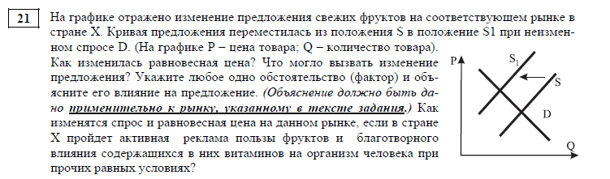
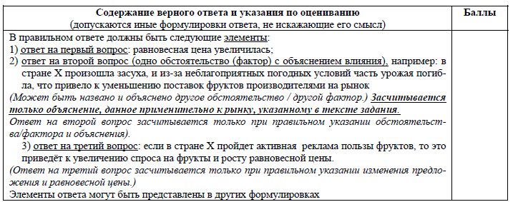
Задания 2 части ЕГЭ по обществознанию 2022
Задание 21 (анализ рисунка (графического изображения, иллюстрирующего изменение спроса/ предложения)

Slide 34
Задания 2 части ЕГЭ по обществознанию 2022
Задание 22 (задание - задача)
В период 2018–2021 гг. сложилась модель задания-задачи (задание 27 по старой нумерации). Она представляет собой описание определенной ситуации и четыре вопроса, связанных с анализом представленной информации, ее интерпретацией, пояснением явлений, фактов и т.п. из условия задачи. Статистика выполнения данного задания показала возможность присвоить этому заданию базовый уровень сложности и оценивать ответ на него по принципу: каждый правильный ответ на вопрос приносит 1 балл.
Кроме того, в критерии оценивания задания-задачи, помимо общего указания к оцениванию, внесено еще одно уточнение:
Ответы на вопросы засчитываются только при наличии однозначного указания заданного типа, вида, признака и т.п. Если в ответе на вопрос указано несколько типов, видов, признаков и т.д. на выбор эксперта, то такой ответ не засчитывается в качестве правильного.

Slide 35
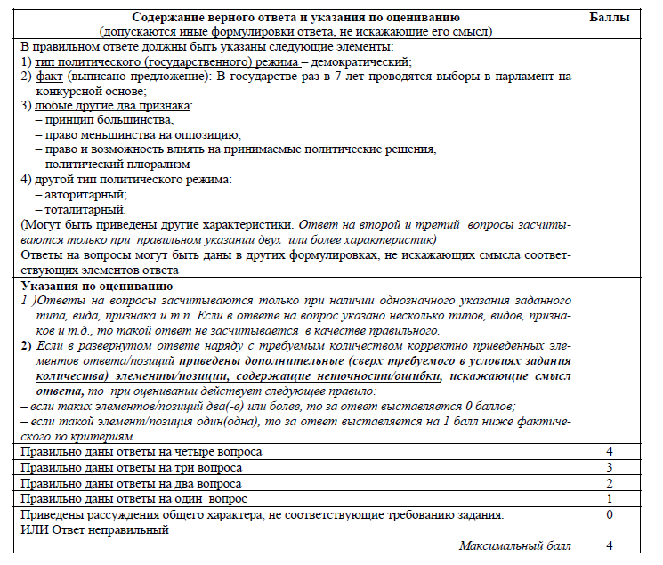
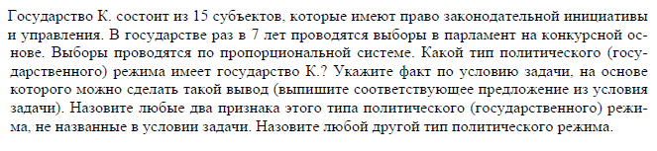
Задания 2 части ЕГЭ по обществознанию 2022
Задание 22 (задание - задача)

Slide 36
Задания 2 части ЕГЭ по обществознанию 2022
Задание 23 (Задание по Конституции РФ и законодательству РФ)
Самостоятельное задание, проверяющее знание и понимание ценностей, закрепленных Конституцией Российской Федерации. При изучении курса и подготовке к экзамену очень много времени уделяют главам 1 и 2 Конституции Российской Федерации. Включение трехбалльного задания с развернутым ответом, станет хорошим стимулом для более глубокого изучения соответствующих глав Конституции Российской Федерации.
Задания данного типа проверяют сформированность умения выявлять причинно-следственные и функциональные связи изученных социальных объектов (предметный результат), а также позволяют продемонстрировать владение языковыми средствами – умения ясно, логично и точно излагать свою точку зрения, использовать адекватные языковые средства (метапредметный результат.)
Кроме того, использование подобных заданий в процессе изучения обществознания, а затем и на экзамене работает на формирование мировоззренческой, ценностно-смысловой сферы обучающихся, российской гражданской идентичности, приверженности ценностям, закрепленным Конституцией Российской Федерации

Slide 37
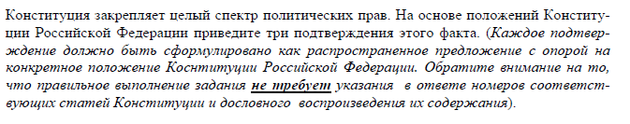
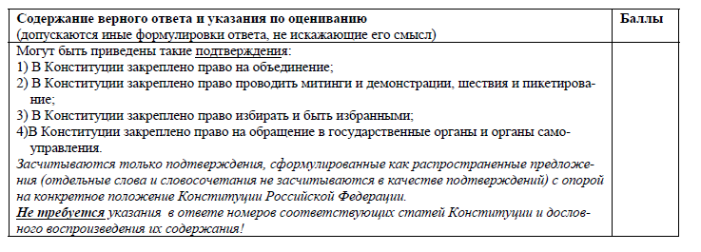
Задания 2 части ЕГЭ по обществознанию 2022
Задание 23 (Задание по Конституции РФ и законодательству РФ)

Slide 38
Задания 2 части ЕГЭ по обществознанию 2022
Задание 24 (доклад: составление плана доклада по определенной теме)
Задание 24 по формулировке условия и требований полностью совпадает с аналогичным заданием 2021 г. (заданием 28 по нумерации 2021 г.).
Критерии оценивания также не изменены.

Slide 39
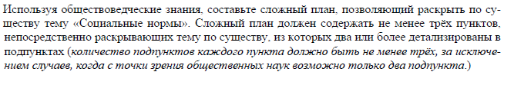
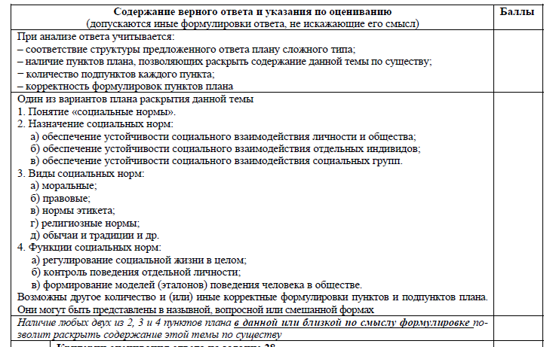
Задания 2 части ЕГЭ по обществознанию 2022
Задание 24 (доклад: составление плана доклада по определенной теме)

Slide 40
Задание 25 (доклад: привлечение изученных теоретических положений общественных наук для объяснения и конкретизации примерами различных социальных явлений.)
Задания 2 части ЕГЭ по обществознанию 2022
Элементы ответа
Проанализировать предложенное теоретическое положение и привести обоснование (проверяет владение умениями выявлять причинно-следственные, функциональные, иерархические и другие связи социальных объектов и процессов).
Обоснование может быть дано в одном или нескольких распространенных предложениях (отдельные слова и словосочетания не засчитываются).
2. Ответить на вопрос (проверяет сформированность знаний об обществе как целостной развивающейся системе в единстве и взаимодействии его основных сфер и институтов, как во всех заданиях экзаменационной работы). Ответ на этот вопрос засчитывается только при корректном указании трех требуемых элементов .
3. Привести три примера в соответствии с требованием задания (проверяет владение умениями применять полученные знания в повседневной жизни, прогнозировать последствия принимаемых решений).
Каждый пример должен быть сформулирован развернуто (отдельные слова и словосочетания не засчитываются).
Задание оценивается по обобщенным критериям: содержание примерного ответа не прописывается, тем самым сохраняя преемственность с мини-сочинением и оставляя простор для творчества.

Slide 41
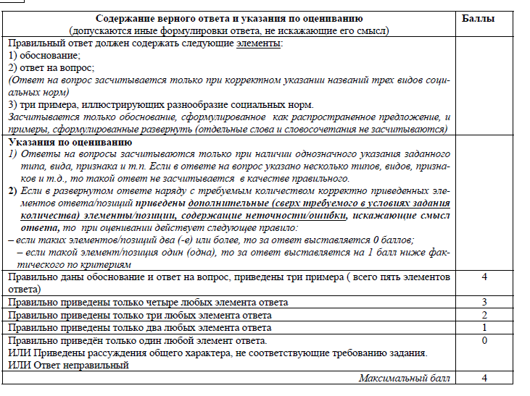
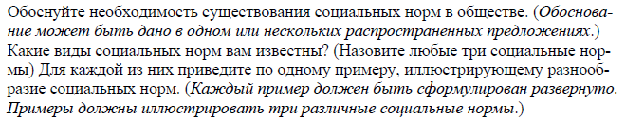
Задания 2 части ЕГЭ по обществознанию 2022
Задание 25 (доклад: привлечение изученных теоретических положений общественных наук для объяснения и конкретизации примерами различных социальных явлений.)

Slide 42
5
Продолжение следует….

Slide 43

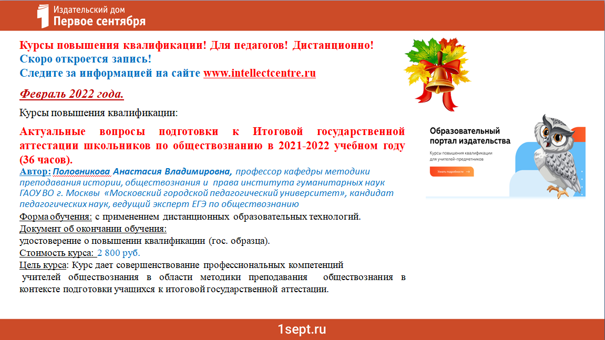

Как подготовить учащихся к итоговой государственной аттестации по обществознанию?
Тематические материалы

Slide 44
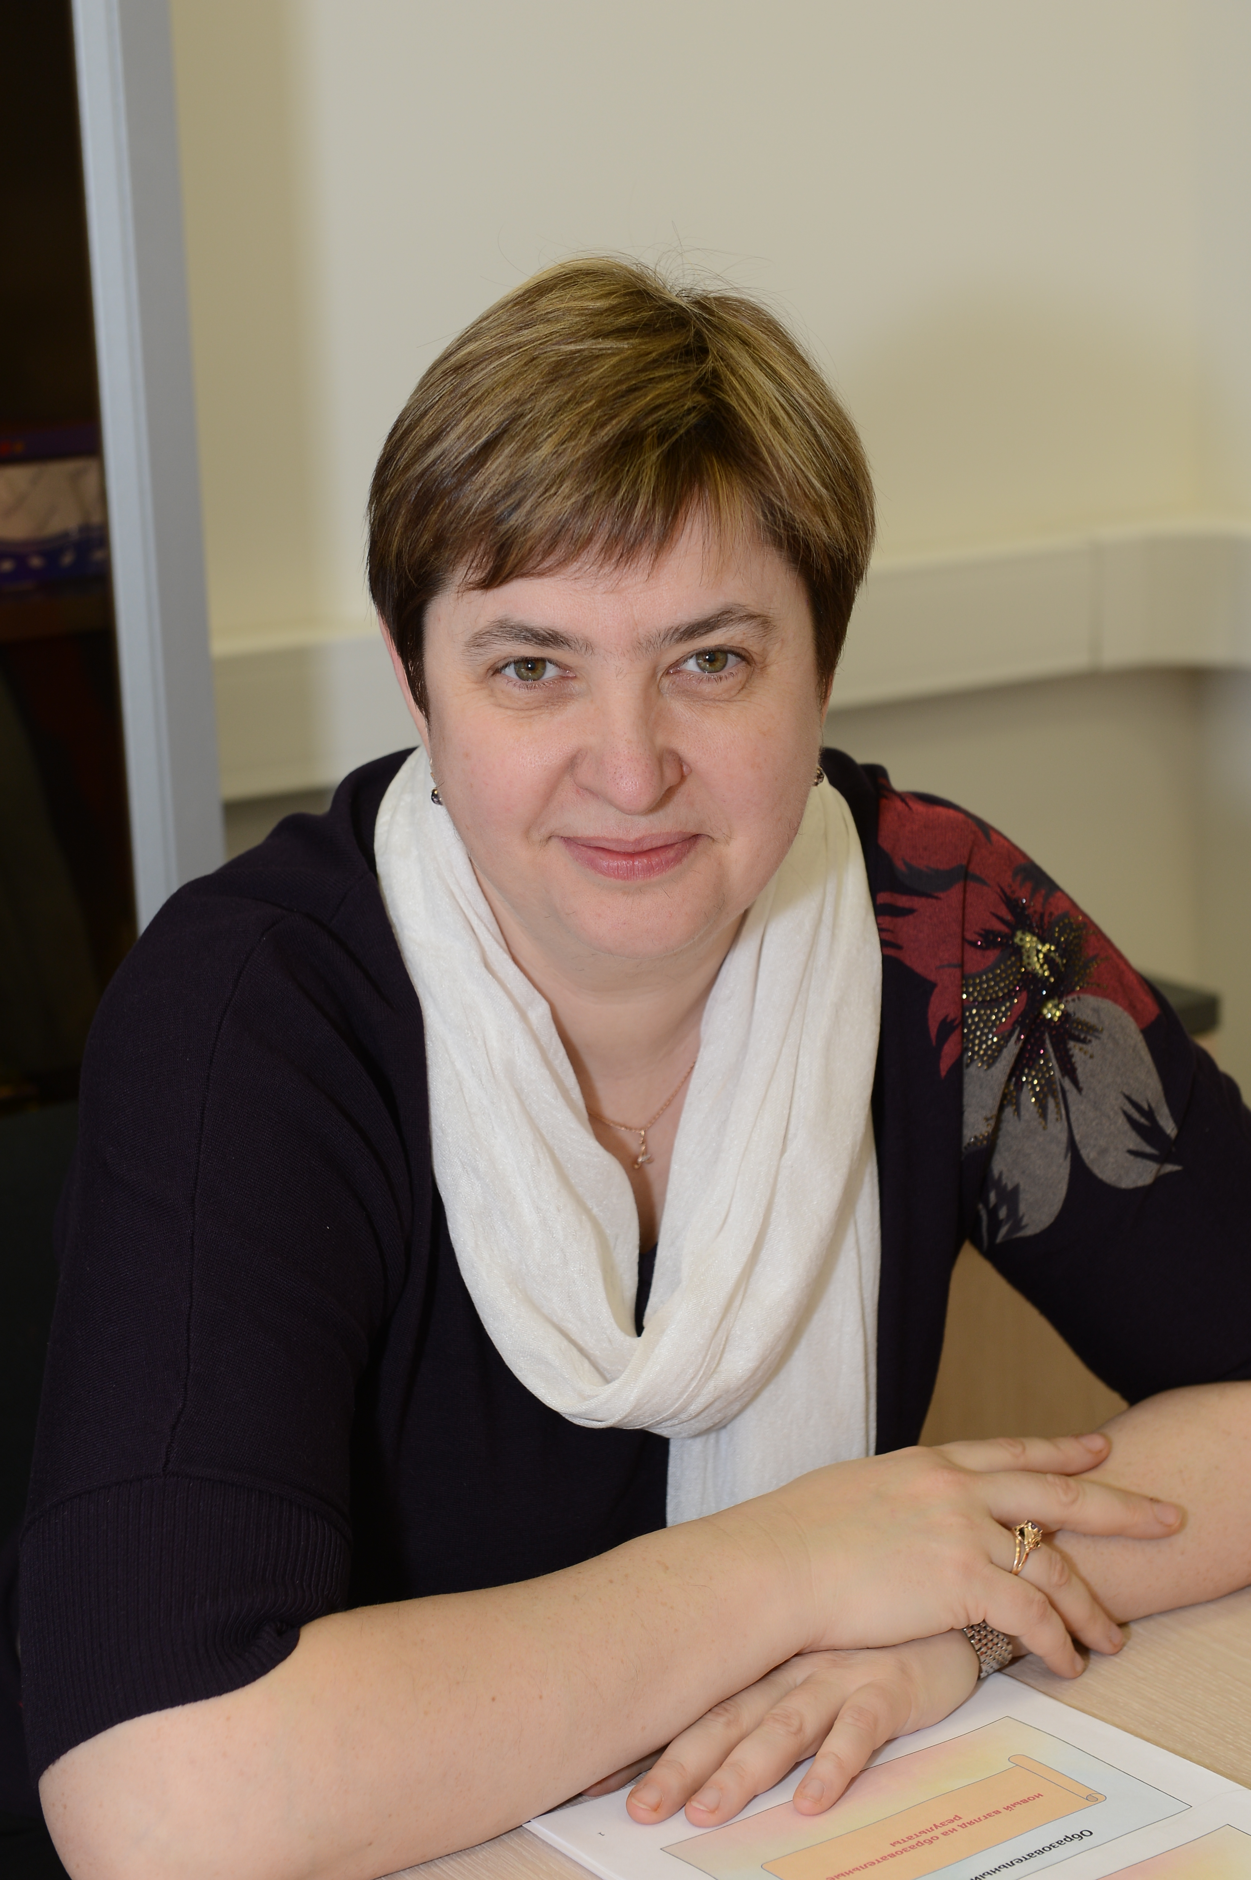
Спасибо за внимание!
Половникова Анастасия Владимировна
профессор кафедры методики преподавания истории, обществознания и права института гуманитарных наук ГАОУ ВО г. Москвы «Московский городской педагогический университет»,
кандидат педагогических наук
ведущий эксперт ЕГЭ по обществознанию
картинка/фото/иконка

Slide 45
Наши социальные сети

